Slide 1
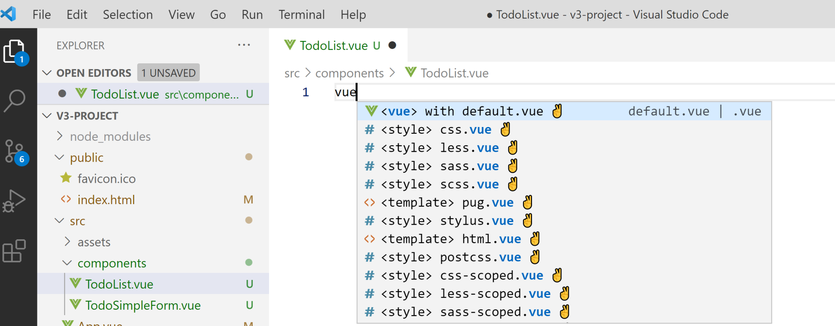
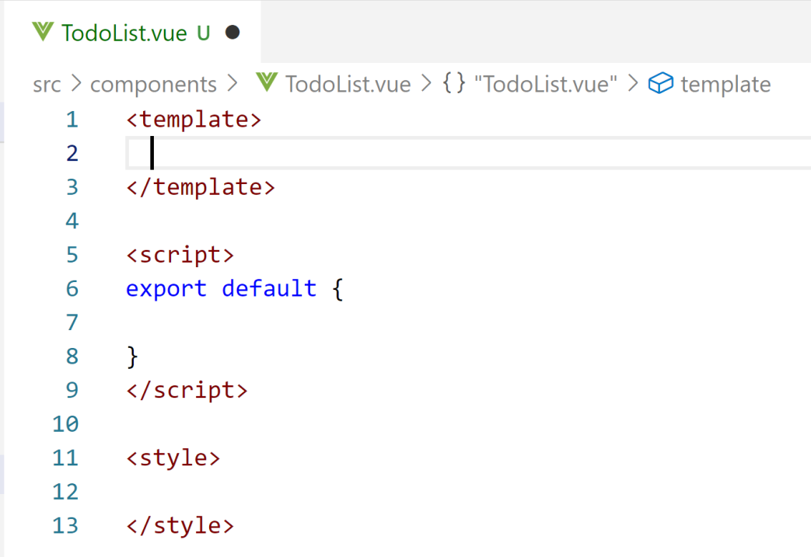
19. props : https://github.com/kossiecoder/vue3-basic/blob/19/src/App.vue 부모 컴포넌트에서 자식 컴포넌트로 데이터 전달하기 Components에서 TodoList.vue 작성 vue라고 입력고 어시스트 도구 나타나면 첫 번째 로우 선택 두 번째 그림처럼 나타남

Slide 2
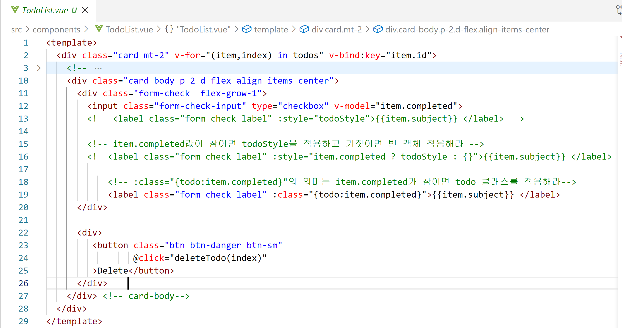
App.vue에서 리스트 작성하는 코드를 TodoList.vue의 template에 넣습니다.

Slide 3
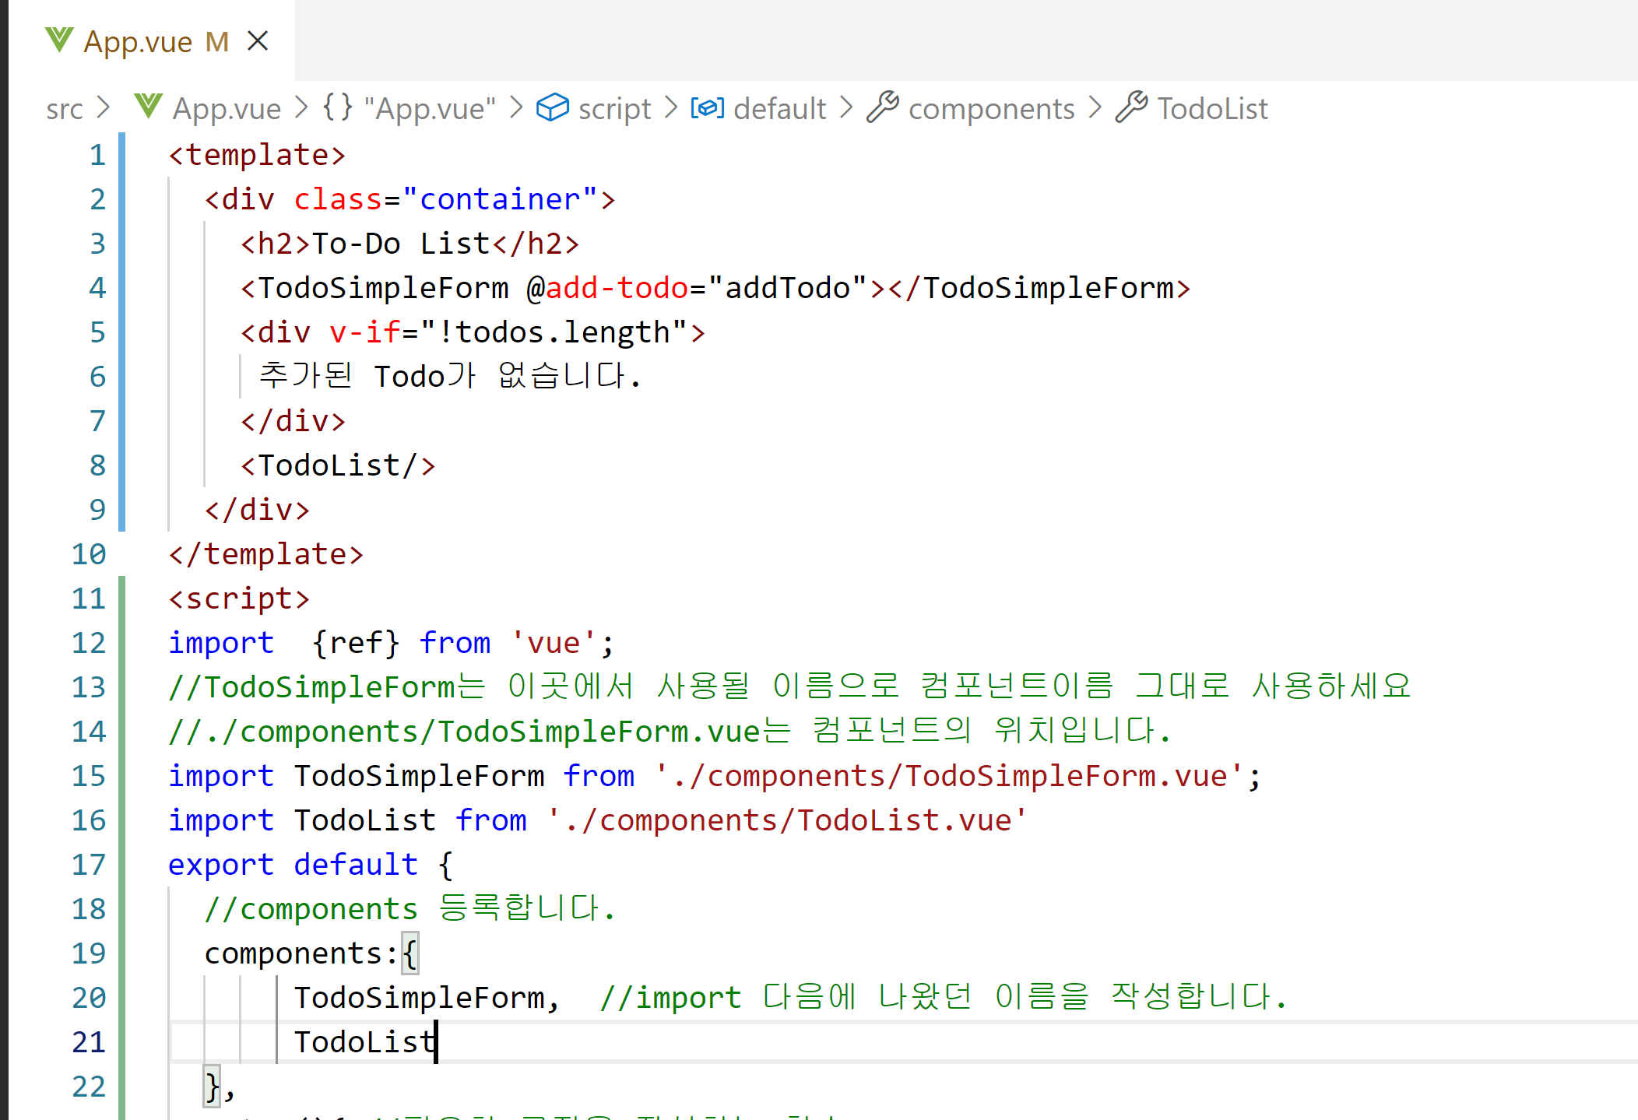
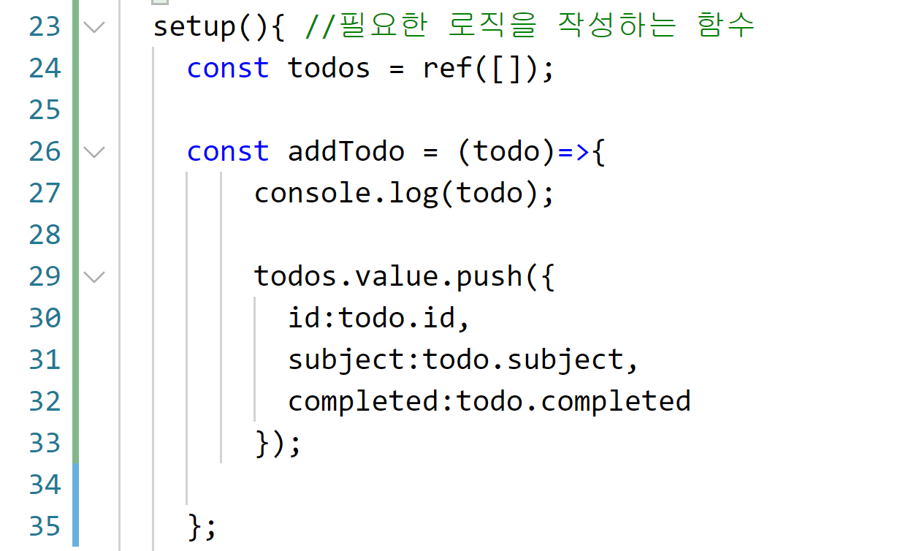
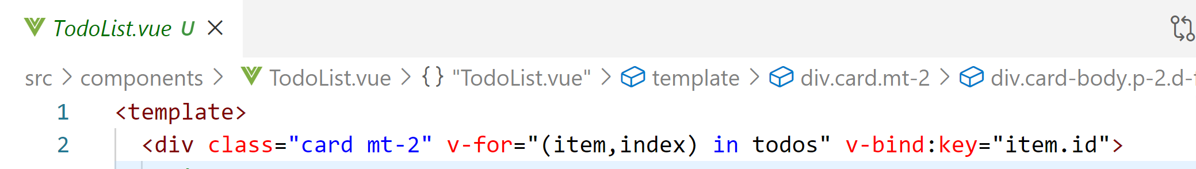
App.vue 8라인 추가 16라인 컴포넌트 import 21라인 컴포넌트 등록
TodoList.vue에서 2번 라인의 todos는 App.vue에 존재합니다. 그래서 부모 컴포넌트에서 자식 컴포넌트로 Todos의 값을 넘겨야 자식 컴포넌트에서 사용할 수 있습니다.

Slide 4
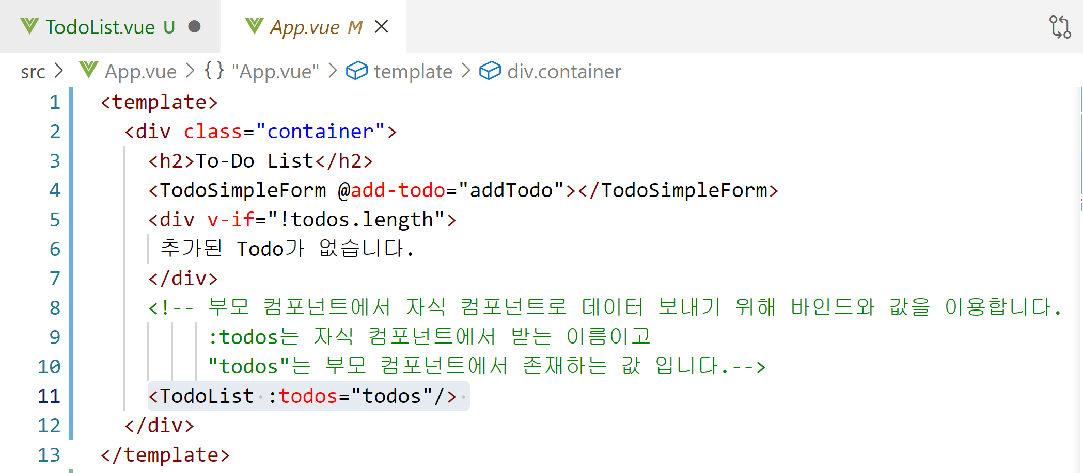
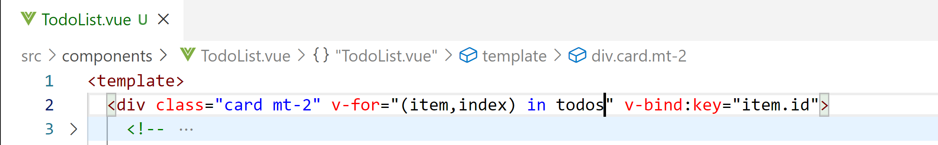
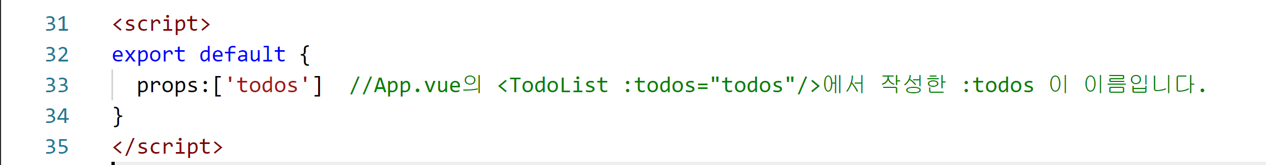
App.vue : 부모 데이터 todos를 보내기 위해 콜론(바인딩)을 이용합니다.
TodoList.vue : 부모 데이터 todos를 받기위해 props를 사용하고 대괄호 안에 콜론 뒤에 작성한 이름을 문자열로 나타냅니다. 2번 라인에서 v-for에 사용된 todos는 33번 대괄호안의 문자열과 일치해야 합니다.

